Slide 1
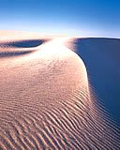
七颗钻石
学校:
北城王寨小学
教师:
宋鲁阳

Slide 2
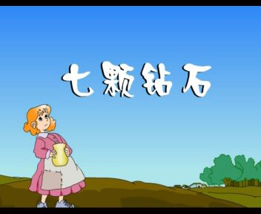
列夫。托尔斯泰（1828—1910），19世纪末20世纪初俄国最伟大的文学家，也是世界大文豪。其代表作《战争与和平》《安娜。卡列尼娜》《复活》等。

Slide 3
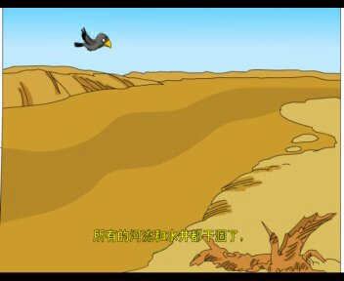
这是一个美丽的传说。
很久很久以前，地球上发生过一次大旱灾。所有的河流和水井都干涸了，草木丛林也都干枯了，许多人和动物都 焦渴而死。

Slide 4
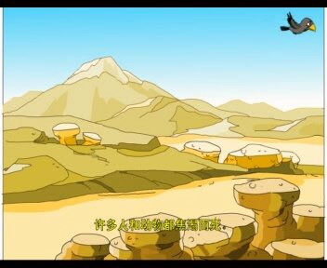
一天夜里，一个小姑娘拿着水罐走出家门，为她生病的母亲去找水。小姑娘找了许多地方，哪儿也找不到水，累得倒在草地上睡着了。

Slide 5
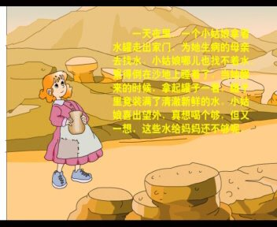
抱着水罐跑回家去。她匆匆忙忙，没有注意到脚下有一条小狗，一下子绊倒在它身上，水罐也掉在了地上。小狗哀哀地尖叫起来。小姑娘赶紧去捡水罐。装满了清亮新鲜的水。小姑娘喜出望外，真想喝个够，但又一想，这些水

Slide 6
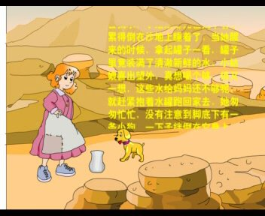
她以为，水一定都洒了，但是没有，罐子端端正正地在地上放着，里面的水还是满满的。小姑娘把水倒了一点在掌心里，小狗把它添净了，变得欢喜起来。当小姑娘再拿水罐时，木头做的水罐竟变成了引的了银的。小姑娘把水罐带回家，交给了母亲。

Slide 7
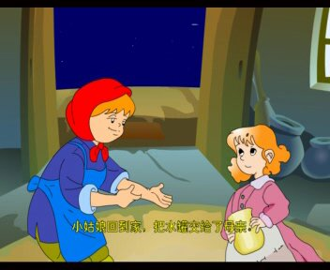
母亲说：“我反正快要死了，还是你自己喝吧。”她又把水罐递给小姑娘。就在这一瞬间，水罐又从银的

Slide 8

变成了金的。这时，小姑娘渴得实在忍不住，正想凑上水罐去喝水。突然从门外走进来一个过路人，要讨水喝。

Slide 9
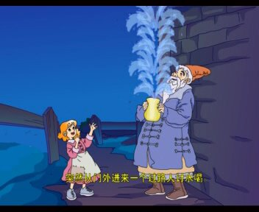
小姑娘咽了一口唾沫，把水罐递给了这个过路人。这时，突然从水罐里跳出了七颗很大的钻石，接着从

Slide 10
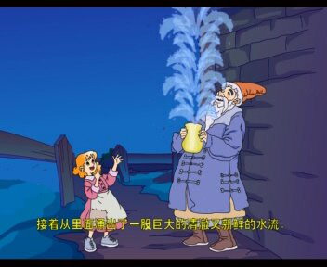
里面涌出了一股巨大的清澈而新鲜的水流。

Slide 11
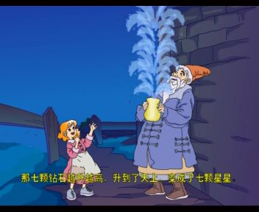
那七颗钻石越升越高，升到了天上，变成了七颗星星。这就是人们所说的北斗七星。

Slide 12

课文解析

Slide 13
“干涸”“干枯”“焦渴”写出了大旱灾的严重。
这是一个美丽的传说。
很久很久以前，地球上发生过一次大旱灾。所有的河流和水井都干涸了，草木丛林也都干枯了，许多人和动物都 焦渴而死。

Slide 14
一天夜里，一个小姑娘拿着水罐走出家门，为她生病的母亲去找水。小姑娘找了许多地方，哪儿也找不到水，累得倒在草地上睡着了。
再这样的大旱灾里找水，多困难啊！
此句告诉人们：水已成了生存之水﹑生命之水。

Slide 15
“竟”“喜出望外”写出了
小姑娘获得水的惊喜
当她醒来的时候，拿起罐子一看，罐子里竟装满了清亮新鲜的水。小姑娘喜出望外，真想喝个够，但又一想，这些水给妈妈还不够呢，就赶紧抱着水罐跑回家去。她匆匆忙忙，没有注意到脚下有一条小狗，一下子绊倒在它身上，水罐也掉在了地上。小狗哀哀地尖叫起来。小姑娘赶紧去捡水罐。
喜出望外：指遇到出乎意料的喜事而特别高兴。

Slide 16
小姑娘把水给小狗喝
，木头做的水罐变成
了银的，真稀奇！
她以为，水一定都洒了，但是没有，罐子端端正正地在地上放着，里面的水还是满满的。小姑娘把水倒了一点在掌心里，小狗把它添净了，变得欢喜起来。当小姑娘再拿水罐时，木头做的水罐竟变成了银的。小姑娘把水罐带回家，交给了母亲。
罐子没有破，水没有洒，真奇怪！

Slide 17
母亲说：“我反正快要死了，还是你自己喝吧。”她又把水罐递给小姑娘。就在这一瞬间，水罐又从银的
病重的母亲把水让给小姑娘喝时，水罐从银的变成了金的，真奇特！

Slide 18
变成了金的。这时，小姑娘渴得实在忍不住，正想凑上水罐去喝水。突然从门外走进来一个过路人，要讨水喝。

Slide 19
小姑娘咽了一口唾沫，把水罐递给了这个过路人。这时，突然从水罐里跳出了七颗很大的钻石，接着从
渴极了的小姑娘把水罐递给过路人时，水罐里跳出七颗钻石，涌出了巨大的水流，真神奇！

Slide 20
里面涌出了一股巨大的清澈而新鲜的水流。

Slide 21
那七颗钻石越升越高，升到了天上，变成了七颗星星。这就是人们所说的北斗七星。

Slide 23

真奇怪
真稀奇
真奇特
真神奇
美好的心灵
来自小姑娘

Slide 24
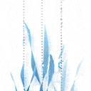
内容集合：
水罐装满水是因为小姑娘（ ）；水罐有木头的变成银的是因为小姑娘（ ）水罐变成金的是因为小姑娘的妈妈（ ）；水罐里跳出七颗钻石，涌出一股巨大的清澈而新鲜的水流，因为小姑娘（ ）。这些变化都离不开一个字（ ）。
爱妈妈
爱小狗
爱女儿
爱陌生人
爱

Slide 25

中心
我们不仅要爱自己的父母、家人，还要爱周围的人，爱每一个需要我们帮助的人和动物，这样我们的世界将会变得更美好。

